Slide 1
Thai Fake News Detection App
จิรวัชฐ์ พรมศรี
ID:6420421007

Slide 2
Intro
ในปัจจุบัน ข่าวออนไลน์เป็นสิ่งที่แพร่กระจายได้อย่างรวดเร็ว และมีประสิทธิภาพต่อผู้ใช้งานเป็นจำนวนมาก แต่ในบางข่าวก็สามารถเป็นได้ทั้งจริงและเท็จ ซึ่งกว่าที่จะรู้ว่าเป็นจริงเป็นเท็จ อาจจะใช้เวลาหลายชั่วโมง เพราะเราไม่สามารถหาต้นตอของข่าว แต่หากว่าเรามี application ที่คอยตรวจสอบ ข่าวได้ว่าจริงหรือเท็จ ก็สามารถช่วยกรอกข้อมูลที่จะมาถึงผู้บริโภคได้อย่างดีขึ้น โดย machine learning

Slide 3

Dataset Description​
ข้อมูลข่าวจาก https://www.antifakenewscenter.com/
Notes:
Dataset ที่ผมใช้ก็มาจาก anti fake new center เป็นศูนย์ต่อต้านข่าวปลอม ประเทศไทย

Slide 4


EDA
splite data Train:Test = 80:20
data datetime : 04/2567-05/2567
Text size max : 100 character
Class | No. of Text
True | 100
Fake | 100
Notes:
EDA ของ dataset ก็จะมีดังนี้คือ
Train test 80 ต่อ 20
ข้อมูลอยู่ในช่วง เดือน 4 เมษายน ถึง เดือน พฤษภาคม ปีนี้
text ความยาวไม่เกิน 100 ตัว
แบ่ง True และ Fake อย่างละ 100

Slide 5
Process
แบ่งคำโดยใช้ pythainlp
แมวตัวนี้น่ารักมาก
แมว ตัว นี้ น่า รัก มาก
Notes:
Process ในการ train
เราต้องแบ่งตัวอักษรเป็นอย่างละคำ ไม่เห็นเป็นประโยค โดยใช้ pythainlp

Slide 6
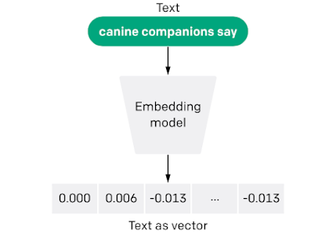
Process
2. เปลี่ยน text เป็น vector
แมว ตัว นี้ น่า รัก มาก
Notes:
2. เป็น จาก text เป็น Vector เพื่อสามารถนำไปเข้า model ได้

Slide 7
Compare Model
Logistic Regression
Decision Tree Classification
Gradient Boosting Classifier
Random Forest Classifier
MultinomiaNB
Notes:
โมเดลที่จะนำมาเปรียบเทียบ ก็มี
Logistic Regression
Decision Tree Classification
Gradient Boosting Classifier
Random Forest Classifier
Multinomial Naïve Bayes

Slide 8
Compawre Model
Logistic Regression
73 %
Decision Tree Classification
69 %
Gradient Boosting Classifier
76 %
Random Forest Classifier
80 %
MultinomiaNB
69 %
Notes:
ผลการเปรียบเทียบจะเห็นได้ว่า random Forest ได้ accuracyสูงสุดที่ 80 %

Slide 9
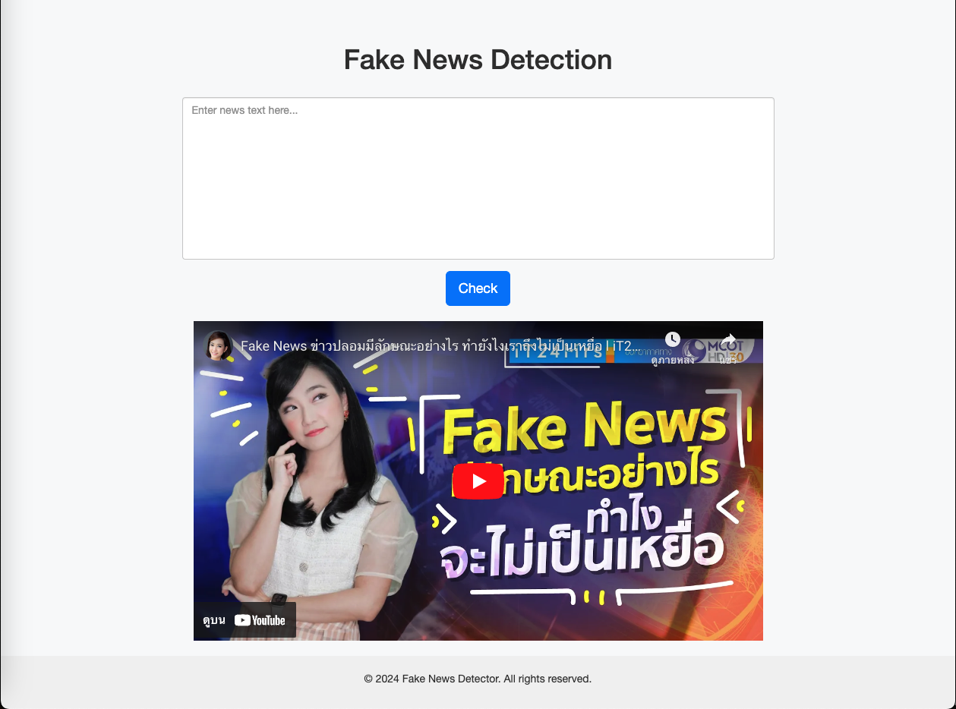
Demo
Notes:
FAKE
ออมสินปล่อยสินเชื่อกู้ง่ายจัดให้ วงเงิน 5,000-100,000 บาท
เปลี่ยนเป็น เงินกู้
สินเชื่อกรุงไทยวงเงินเริ่มต้น 1 แสน – 5 ล้านบาท
สนับสนุนโดยภาครัฐ
TRUE
ธอส. เพิ่มโปรโมชันสำหรับคนอยากมีบ้าน ผ่อนล้านละ 3,500 บาท ดอกเบี้ยต่ำ 2.80% ต่อปี ผ่อนนานสูงสุด 40 ปี
ลบ ผ่อนล้านละ 3500 บาท
รับสมัครคนไทยไปทำงานมาเก๊า วุฒิ ม.6 ขึ้นไป มีทักษะภาษาจีน/อังกฤษ
จำนวนจำกัด

Slide 10
Improvement in Future
รองรับ character ให้มากขึ้น
สามารถตรวจสอบใน twtiter ได้
ใช้ neural networks RNN ในการ classification ให้ accuracy สูงขึ้น

Slide 11
Thank you for watching

